Slide 1
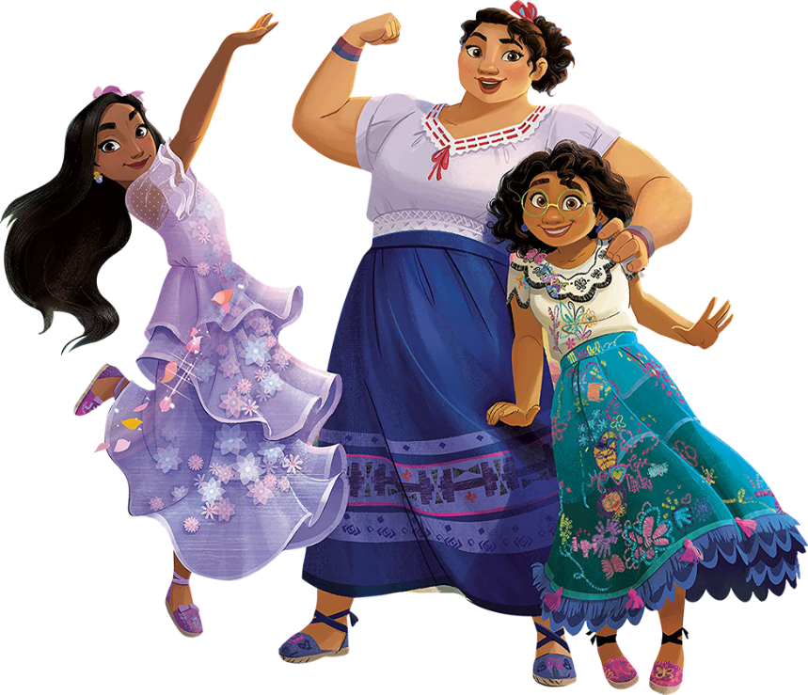
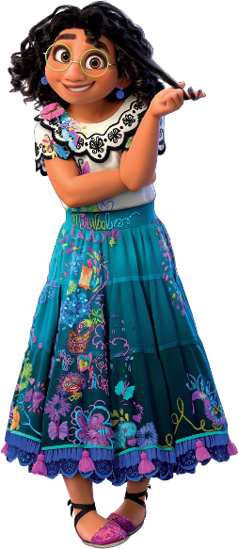
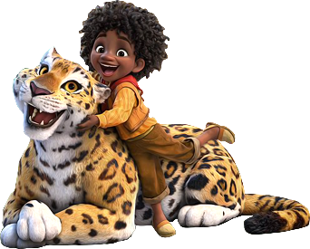
Isabel
Cumple 7
Ven a festejar conmigo
Día: Domingo 6 de febrero
Hora: 4:00pm
Lugar: Local comunal
“Pérez Gamboa”
www.megaidea.net

